Slide 1


🛃 DIOUAN-TECH
Système Intelligent de Détection de Fraude Douanière
Auto & Tech : Dashboard d'Analyse des Déclarations Douanières
👤 Réalisé par
🎓 Encadré par
Mohammed Amine HAMOUTTI

Slide 2

Le Problème Douanier Marocain
Les importateurs déclarent des prix artificiellement bas ou élevée
Perte fiscale massive pour l'État marocain chaque année
Inspecteurs sans outils automatisés et contrôle manuel et inefficace
Bases de prix obsolètes (Argus) ne reflètent pas le marché marocain réel

Slide 3

Notre Solution : Diouan-Tech
1️⃣ Scrape les prix réels du marché marocain
→ Avito.ma, Kimovil, GSMArena
2️⃣ Entraîne des modèles ML pour estimer le prix
→ Random Forest & XGBoost
3️⃣ Compare prix déclaré vs prix estimé
→ Score de risque automatique
4️⃣ Génère des alertes pour les inspecteurs douaniers
→ Dashboard Power BI interactif

Slide 4
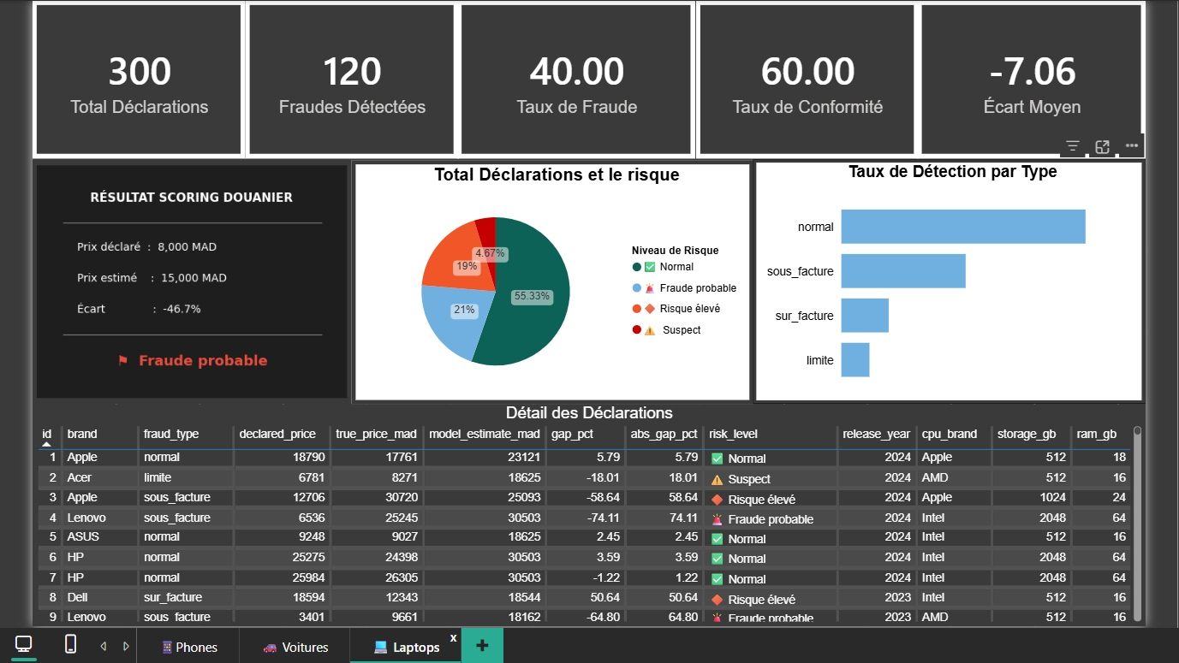

Slide 5
📱 Téléphones — Insights & Observations
Observations Clés
Déclarations Analysées
300 déclarations
• Les marques premium (Apple, Samsung) concentrent les plus grandes fraudes
Taux de Fraude
• Type dominant : sous-facturation vs sur-facturation
39.33% (118 fraudes détectées)
• 55.67% conformes, 26% à risque élevé
Écart Moyen
31.65% de sous-facturation
• Scoring douanier identifie chaque cas suspect instantanément

Slide 6
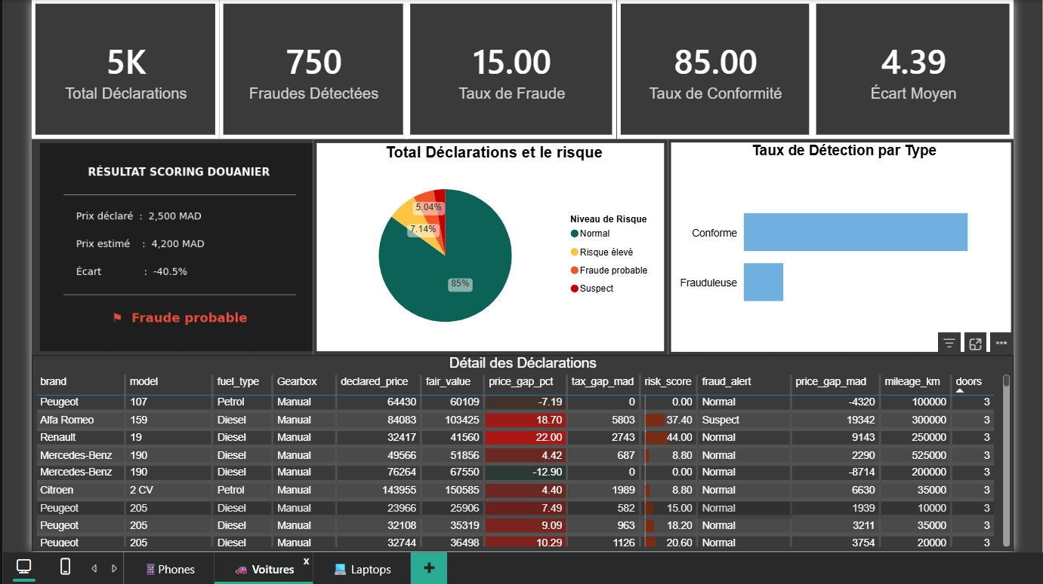

Slide 7
🚗 Véhicules — Insights & Observations
Observations Clés
Déclarations Analysées
• Véhicules d'origine européenne = risque de sous-facturation maximal
5 000 déclarations
Taux de Fraude
• 85% de déclarations conformes (cohérent avec simulation 85/15)
15% (750 fraudes détectées)
• Scoring intègre : kilométrage, puissance, condition, âge, première main
Perte Fiscale
Variable clé : tax_gap_mad
• Étendue maximale du dataset = validation en conditions réelles

Slide 8
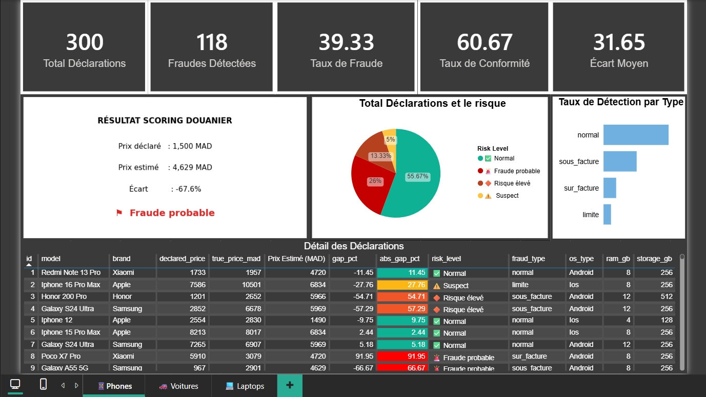

Slide 9
💻 Laptops — Insights & Observations (XGBoost)
Observations Clés
Déclarations Analysées
• Apple & Dell concentrent les écarts les plus importants (>50%)
300 déclarations
Taux de Fraude
• Fraude dominante : sous-facturation des specs techniques
40% (120 fraudes détectées)
• Modèle XGBoost capture les interactions CPU/GPU/RAM/Storage
Écart Moyen
-7.06% (tendance sous-facturation)
• 21% à risque élevé = 63 dossiers prioritaires pour contrôle

Slide 10
🤖 Machine Learning : Random Forest vs XGBoost
🌲 Random Forest
⚡ XGBoost
Utilisé pour Téléphones & Voitures
Arbres indépendants entraînés sur sous-échantillons aléatoires
Robuste aux outliers (prix aberrants)
Feature importance interprétable pour jury
Pas de normalisation requise
Early stopping + Cross-validation 5-fold
Arbres séquentiels et chaque arbre corrige l'erreur précédente
Target en log_price pour gérer grande variance
Régularisation L1/L2 (features corrélées)

Slide 11
⚡ Système de Scoring Douanier
gap_pct = (declared_price − fair_value) / fair_value × 100
✅ Normal
⚠️ Suspect
🚩 Risque
🚨 Fraude
< 20%
20-35%
35-55%
> 55%
Conforme
Contrôle recommandé
Prioritaire
Blocage

Slide 12
📊 Résultats & Performances des Modèles
Algo
MAE
R²
Within ±20%
📱 TÉLÉPHONES
Random Forest
~800 MAD
0.91+
~87%
Algo
MAE
R²
Within ±20%
🚗 VÉHICULES
Random Forest
~3,200 MAD
0.89+
~84%
Algo
MAE
R²
Within ±20%
💻 LAPTOPS
XGBoost
~1,100 MAD
0.93+
~89%

Slide 13
🛠️ Stack Technologique
Voir requirements.txt pour les installer
🐍
🌐
⚡
Python 3.12/.14
BeautifulSoup
XGBoost
Langage principal
Web scraping
Gradient Boosting
🐼
🌲
📊
Pandas / NumPy
Scikit-learn
Power BI
ETL & transformation
Random Forest
Dashboard interactif

Slide 14
🚀 Conclusion & Perspectives
⚠️ Limites
✨ Perspectives
🔴 Données simulées (pas d'accès ADII)
🟢 API REST temps réel depuis postes douaniers
🔴 Prix fluctuent et update requise
🟢 Ext : électroménager, industrie
🔴 Variations régionales non prises en compte
🟢 Déploiement cloud Azure

Slide 15
Merci pour votre attention
Questions & Discussion
👤 Mohammed Amine HAMOUTTI
🎓 Encadré par : Yassine AMMAMI

